Slide 1

МЕКТЕПКЕ ДЕЙІНГІ ЖӘНЕ БАСТАУЫШ БІЛІМ БЕРУДІҢ АРАСЫНДАҒЫ САБАҚТАСТЫҚ

Slide 2
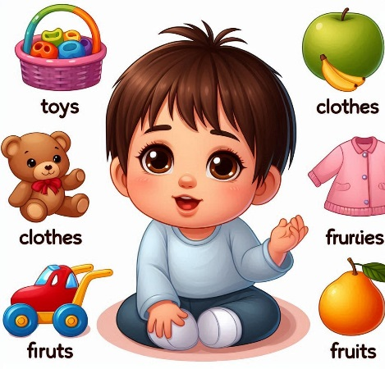
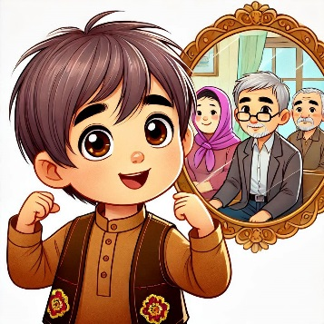

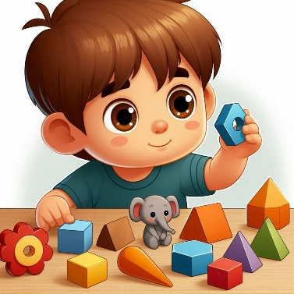
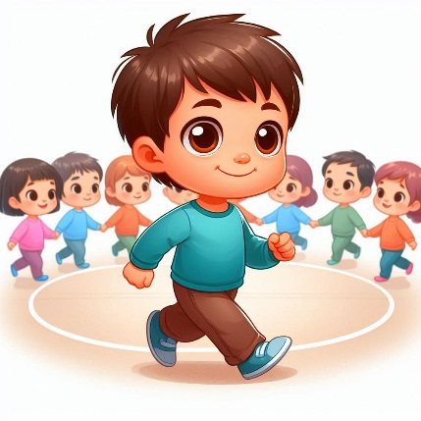

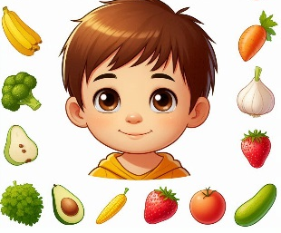
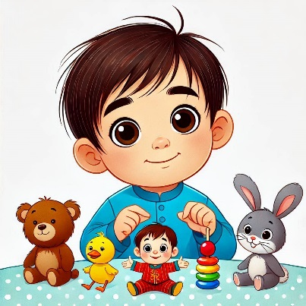
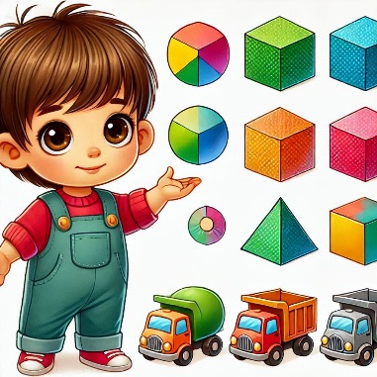
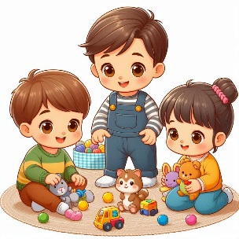
Кіші жастағы балалардың негізгі біліктері мен дағдылары (2 жас)
ТӘРБИЕШІЛЕР МЕН АТА-АНАЛАРҒА АРНАЛҒАН КЕҢЕСТЕР
КӨРСЕТУ
ТҮСІНДІРУ
БІРГЕ ОРЫНДАУ
ДЕНЕ ТӘРБИЕСІ
СӨЙЛЕУДІ ДАМЫТУ
МАТЕМАТИКА НЕГІЗДЕРІ
ҚОРШАҒАН ОРТАМЕН ТАНЫСТЫРУ
ҚАУІПСІЗДІК НЕГІЗДЕРІ
Шеңбер бойымен жүреді
Кейіпкерлердің әрекеттерін (қимылдарын) бейнелеп ойнайды
Әр түрлі көлемдегі геометриялық пішіндерді байланыстырады және таңдайды
Заттарды түсі, көлемі, пішіні бойынша салыстырады
Өзін айнадан, фотосуреттерден және өзіне жақын ересектерді, ата-анасын таниды
Ойыншықтарды, киімдерді, жемістерді және т.б. атайды.
Көкөністер мен жемістердің бірнеше түрін ажыратады
Өзі тұратын үй мен пәтерді, көлік құралдарының кейбір түрлерін біледі
Басқа балалармен ойнайды

Slide 3





1 сыныпқа барғанға дейін ҚҰЗЫРЕТТІЛІКТІ АРТТЫРУ
ДОКАЗАННЫЕ ФАКТОРЫ ВЛИЯНИЯ НА КАЧЕСТВО ОБРАЗОВАНИЯ
ФИЗИКАЛЫҚ ДАМУ
ФИЗИКАЛЫҚ ТӘРБИЕ
2
жас
Жүреді, жүгіреді, ересектердің көмегімен биікке көтеріледі және түседі
Тамақ ішеді, ересектердің бақылауымен өзіне-өзі қызмет көрсету дағдыларына ие
Ересектердің бақылауымен ойын әрекеттерін орындайды

Slide 4
1 сыныпқа барғанға дейін ҚҰЗЫРЕТТІЛІКТІ АРТТЫРУ
ДОКАЗАННЫЕ ФАКТОРЫ ВЛИЯНИЯ НА КАЧЕСТВО ОБРАЗОВАНИЯ
КОММУНИКАТИВТІК ДАҒДЫЛАР
СӨЙЛЕУДІ ДАМЫТУ, САУАТ АШУ
2
жас
2
жас
Ересектердің айтқанын түсінеді, қарапайым сұрақтарға жауап береді, өз пікірін айтады
Дауысты және дауыссыз дыбыстарды дұрыс айтады

Slide 5

1 сыныпқа барғанға дейін ҚҰЗЫРЕТТІЛІКТІ АРТТЫРУ
ДОКАЗАННЫЕ ФАКТОРЫ ВЛИЯНИЯ НА КАЧЕСТВО ОБРАЗОВАНИЯ
ТАНЫМДЫҚ ЖӘНЕ ЗИЯТКЕРЛІК ДАҒДЫЛАР
МАТЕМАТИКА НЕГІЗДЕРІ
2
жас
Ересектердің ауызша нұсқауы мен үлгі бойынша тапсырмаларды орындайды
Заттардың негізгі түстерін, пішінін, көлемін ажыратады
Дөңгелек және сопақша пішінге ұқсас заттардың суретін салады

Slide 6

1 сыныпқа барғанға дейін құзыреттілікті арттыру
ДОКАЗАННЫЕ ФАКТОРЫ ВЛИЯНИЯ НА КАЧЕСТВО ОБРАЗОВАНИЯ
Әлеуметтік-эмоционалды
дағдылар
ҚОРШАҒАН ОРТАМЕН
ТАНЫСТЫРУ
2
жас
Атын атағанда жауап береді, өзін айнадан және фотосуреттерден таниды
Ата-анасын және өзіне жақын ересек адамдарды таниды
Қоршаған ортадағы заттарды атайды

Slide 7
1 сыныпқа барғанға дейін құзыреттілікті арттыру
ДОКАЗАННЫЕ ФАКТОРЫ ВЛИЯНИЯ НА КАЧЕСТВО ОБРАЗОВАНИЯ
ҚАУІПСІЗ ӨМІР СҮРУ
ДАҒДЫЛАРЫ
Қауіпсіздік негіздері
2
жас
Серуендеу кезінде және сумен, құммен ойнау кезінде қауіпсіз мінез-құлық ережелерін біледі

